Slide 1
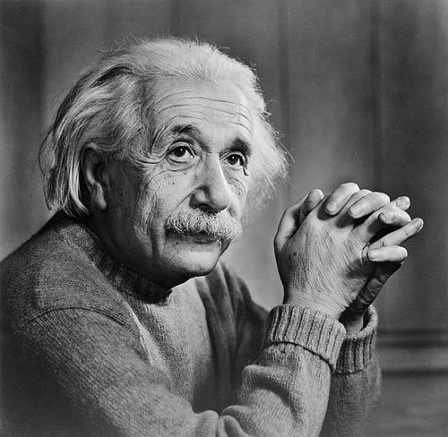
Альберт
Ейнштейн

Slide 2
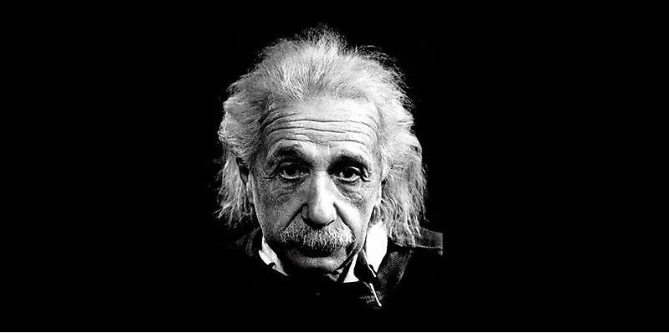
Альберт Ейнштейн (Albert Einstein) — один з найвизначніших фізиків XX століття. Лауреат Нобелівської премії 1921 року.

Slide 3
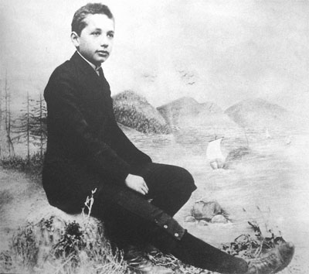
У 1900 Ейнштейн закінчив Політехнікум, отримавши диплом викладача математики і фізики. Хоча його успішність не була зразковою, проте він серйозно зацікавився цілим рядом наук, у тому числі геологією, біологією, історією культури, літературознавством, політичною економією.

Slide 4
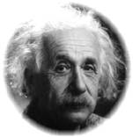
Унаслідок відсутності заробітку Альберт Ейнштейн буквально голодував, не приймаючи їжу по декілька днів поспіль. Згодом це стало причиною хвороби печінки, що нагадувала про себе до кінця життя.

Slide 5
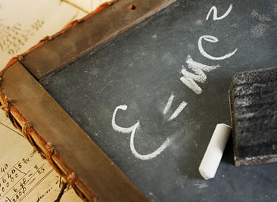
Не зважаючи на проблеми, що переслідували його в 1900–1902 рр., Ейнштейн знаходив час для подальшого вивчення фізики.
Не зважаючи на проблеми, що переслідували його в 1900–1902 рр., Ейнштейн знаходив час для подальшого вивчення фізики.

Slide 6
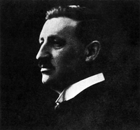
Один з друзів Ейнштейна, математик Марсель Гроссман, що був одночасно і батьком одного з його учнів, рекомендував Ейнштейна на посаду експерта третього класу у федеральне Бюро патентування винаходів

Slide 7
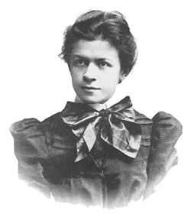
6 січня 1903 Ейнштейн одружився на двадцятисемирічній Мільові Маріч- дипломованого математика

Slide 8
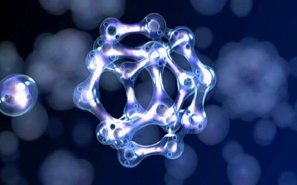
1904 року «Аннали фізики» отримали від Альберта Ейнштейна низку статей, присвячених вивченню питань статистичної механіки й молекулярної фізики.
904 року «Аннали фізики» отримали від Альберта Ейнштейна низку статей, присвячених вивченню питань статистичної механіки й молекулярної фізики.

Slide 9

Нагородили Ейнштейна премію за пояснення явища фотоефекту

Slide 10
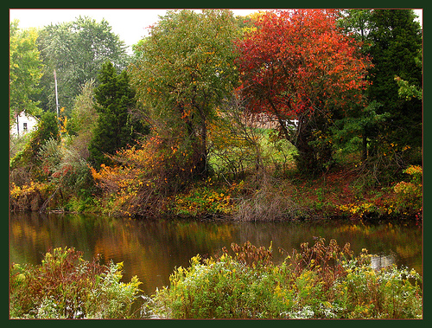
Після переїзду в США Альберт Ейнштейн отримав посаду професора фізики у недавно створеному інституті фундаментальних досліджень в Прінстоні, штат Нью-Джерсі.
Після переїзду в США Альберт Ейнштейн отримав посаду професора фізики у недавно створеному інституті фундаментальних досліджень в Прінстоні, штат Нью-Джерсі.

Slide 11
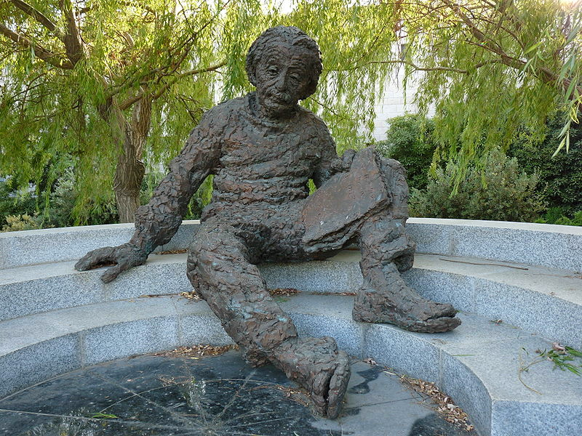
Статуя Альберта Ейнштейна в Ізраїльській академії природничих і гуманітарних наук.

